Slide 1
Hálózatok
Készítette :Terdik zalán

Slide 2
Hálózattípusok
Számítógép-hálózat
Helyi hálózat (LAN = local area network)
Távolsági hálózat (WAN = wide area network
Helyi és körzeti hálózatok (MAN = metropolitan area network)
Személyi hálózatPAN (Personal Area Network)

Slide 3
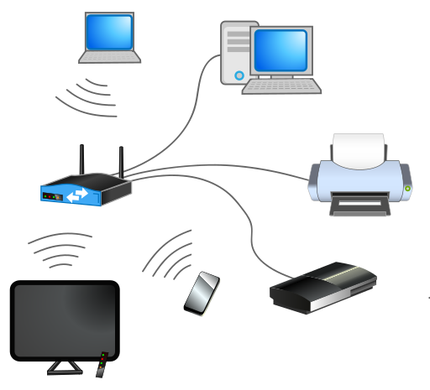
Számítógép-hálózat
A számítógépek egymás közötti kommunikációját biztosítja.
A számítógépek információszerzéshez digitális összeköttetéseken kerszetül közös kommunikációs protokolokat használnak.
Ezek az kapcsolódások különböző távközlésii technológiákból épülnek fel.
Amelyek fizikailag lehetnek vezetékes, azon belül réz vagy optikai kábeles
illetve vezeték nélküli

Slide 4
Számítógép-hálózat szerverek
modemek
routerek
switchek,
általános célú gazdagépek.

Slide 5

Helyi hálózat (LAN = local area network)
kiterjedhet egy helyiségre, épületre vagy telephelyre
nagyobb vállalat adott földrajzi körzetben fekvő telephelyeit, nemritkán a telephelyek helyi hálózatait köti össze.
5 km sugarú
Sebességei: 10Mbit/s, (Ethernet) 100Mbit/s (FastEthernet), 1000Mbit/s (GigabitEthernet), 10 000Mbit/s ​

Slide 6
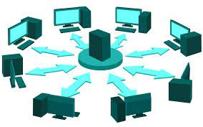
Távolsági hálózat (WAN = wide area network´)
Országnyi
Földrésznyi
Sőt akár az egész világra kiterjedő lehet

Slide 7
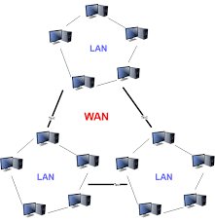
Helyi és körzeti hálózatok (MAN = metropolitan area network)
Ide sorolhatók a nagyvárosi hálózatok
Jellemző a lefedett terület inkább a körzetre jellemző méretű
Legtöbbször vállalatok, intézmények tulajdonában vannak
Egy városi hálózatban a számítógépek egymástól 1-50 km-re lehetnek,

Slide 8
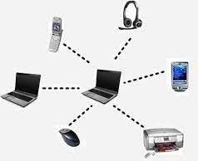
PAN (Personal Area Network)
PAN-ok olyan számítógépes hálózatok, amelyek emberekre vannak tervezve
hálózatban helyet kapott eszközök 10 méteren belül helyezkednek el egymáshoz képest.
számítógéphez kapcsolt bluetoothos egér, vagy a telefonhoz kapcsolt kihangosító készülék
Sebessége: 24Mbit/s bluetooth 3.0, 2Mbit/s bluetotth 4.0, 5​

Slide 9
Források
Hákózattípusok
https://nagyzsolt.suli.hu/halozatok/
https://www.nkp.hu/tankonyv/informatika_8/lecke_01_002
https://gloster.hu/megoldasok/halozati-megoldasok/halozati-infrastruktura-megoldasok/lan-halozati-megoldasok
https://www.google.com/imgres?imgurl=https%3A%2F%2Fsoftgeek.org%2Fwp-content%2Fuploads%2F2022%2F06%2F1654106062_122_Tipi-di-rete-di-computer-cose-LAN-MAN-e-WAN.png&imgrefurl=https%3A%2F%2Fsoftgeek.org%2Fhu%2Fszamitogepes-halozatok-tipusai-mi-a-lan-man-es-wan&tbnid=Efwe1DCCUNNueM&vet=12ahUKEwi8vqeA5aD6AhUFPewKHcIDC2UQMygFegUIARDJAQ..i&docid=42OdS47PV6umTM&w=678&h=700&q=man%20h%C3%A1l%C3%B3zat&ved=2ahUKEwi8vqeA5aD6AhUFPewKHcIDC2UQMygFegUIARDJAQ
https://www.google.com/imgres?imgurl=http%3A%2F%2Fmixat.hol.es%2Fdocuments%2Finformatika%2F6%2F6_1%2F6_1_3%2Fpictures%2Fpan_1.jpeg&imgrefurl=http%3A%2F%2Fmixat.hol.es%2Fdocuments%2Finformatika%2F6%2F6_1%2F6_1_3%2F6_1_3.html&tbnid=Hph2IQDd2N2xuM&vet=12ahUKEwjR6ZnknqX6AhWQNOwKHY3ACEwQMygEegUIARDFAQ..i&docid=gbStw3llAilWOM&w=238&h=194&itg=1&q=PAN%20h%C3%A1l%C3%B3zat&ved=2ahUKEwjR6ZnknqX6AhWQNOwKHY3ACEwQMygEegUIARDFAQ
https://www.becube.hu/2019/02/16/pan-lan-man-wan-gan/
Mi a Hálózat ppt szakmai óráról

